Slide 1
Ракетно-космическая корпорация
«Энергия» им. С.П. Королёва
Работа для молодых специалистов
Твои идеи – будущее космической
индустрии.
Стань частью
космической команды!

Slide 2
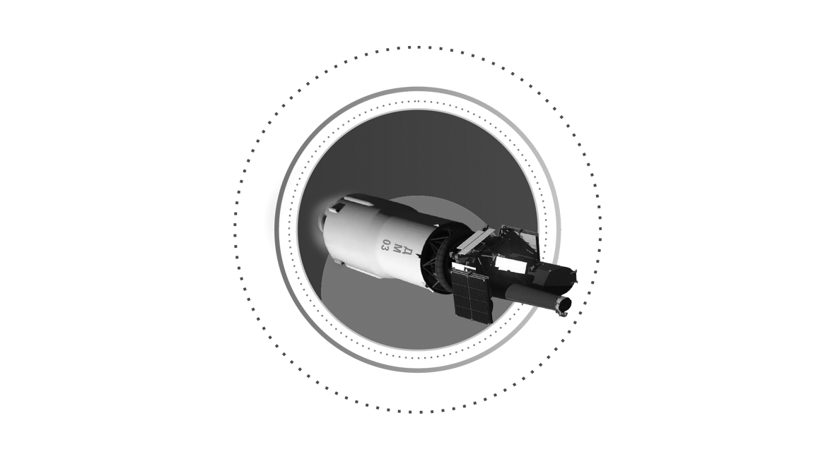
Автоматические космические системы
ПАО «РКК «Энергия» имени С.П. Королёва»
Головное предприятие
в области пилотируемого освоения космоса России.
Пилотируемая программа
Роскосмос – первый в рейтинге привлекательных работодателей в отрасли «Машиностроение»
Средства выведения
НАПРАВЛЕНИЯ ДЕЯТЕЛЬНОСТИ

Slide 3
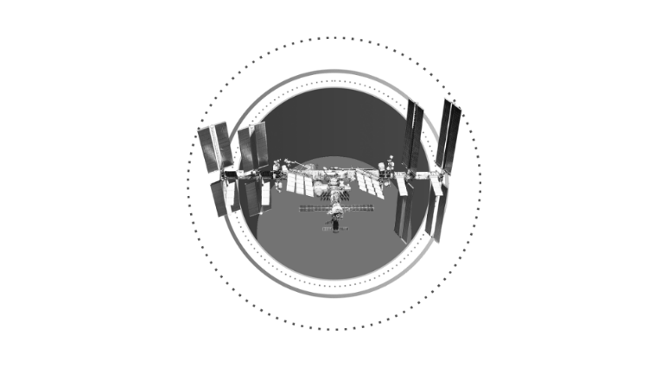
Российская
орбитальная
станция
СДЕЛАЙ
СВОЙ ВКЛАД
В ОСВОЕНИЕ КОСМОСА
под руководством опытных наставников работай над перспективными проектами
Транспортный пилотируемый корабль нового поколения
Международная космическая
станция
«Прогресс МС»
Дистанционное зондирование
Земли
«Союз МС»

Slide 4
НАУЧНО-ТЕХНИЧЕСКАЯ КАРЬЕРА
Рекомендация к обучению в аспирантуре
Ведущий инженер
Эксперт по направлению
Заместитель главного конструктора по проекту
Инженер-конструктор
I категории
Главный специалист по направлению
Главный эксперт по направлению
Главный конструктор по проекту
Инженер-конструктор
II категории
Инженер-конструктор
III категории
Студент-техник
5 лет
9 лет
11 лет
13-15 лет
7 лет
Руководитель Центра
1 год работы:
собеседование по развитию работника
3 год работы:
собеседование по развитию работника
Начальник сектора/
лаборатории
Начальник отдела/заместитель начальника отделения
Рекомендация к включению в кадровый резерв или к участию в проектной деятельности
Заместитель начальника отдела/начальник сектора
Начальник отделения
Заместитель руководителя Центра
УПРАВЛЕНЧЕСКАЯ
КАРЬЕРА

Slide 5
Мотивация молодых специалистов
Уровень зарплаты
Инженера-конструктора
91 000 руб.
индивидуальная премия (по результатам работы)
30
86 000 руб.
+
+ премии
предложения по улучшению, инновационные идеи
%
80 500 руб.
+5 000
+
за красный диплом
73 500 руб.
+
+5 500
стаж работы техником во время учебы до 1 года
увеличение дохода в первые 4 года работы
68 000 руб.*
+7 000
+
молодой специалист после окончания вуза, не работавший в подразделении
+5 500
1
уровень
2
уровень
3
уровень
4
уровень
5
уровень
Эффективность
х потенциал
*максимальный оклад выпускника

Slide 6
Размер стипендии
Размер стипендии
15 000
Для студентов, обучающихся по договорам о целевом обучении в интересах РКК «Энергия», стипендия устанавливается в соответствии со средним баллом за семестр.
10 000
Студенты, имеющие особые успехи и достижения (победа в конкурсах, участие в НИОКР), получают стипендию 15 000 руб.
5 000
4,0
5,0
Особые достижения
Средний
балл

Slide 7
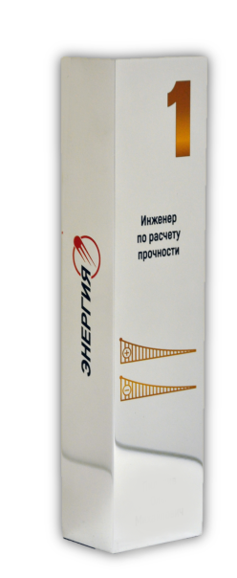
Конкурсы профессионального мастерства
Работники решают сложные задачи, требующие нестандартного подхода
Соревнуются с лучшими специалистами в своей области
Победителям:
200 тысяч рублей,
ведомственная благодарность, выстраивание карьерного трека

Slide 8
Жилищная программа
УЧАСТВУЙ В СОЦИАЛЬНЫХ ПРОГРАММАХ
Отдых
ДМС
Прими участие в наших
Социальных программах,
которые помогут тебе приобрести свое жилье на выгодных условиях, обеспечат медицинское страхование.
СОЦИАЛЬНЫЕ ПРОГРАММЫ
Поддержка материнства и детства
Единовременные выплаты при приеме на работу
Подробнее

Slide 9
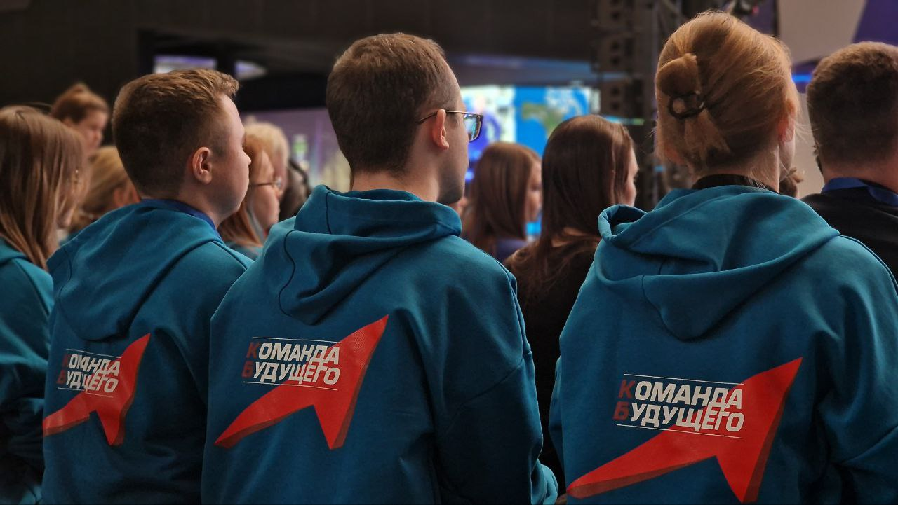
Единовременная
выплата молодым специалистам
при приеме
на работу:
15
тыс.
руб.
молодым специалистам,
принятым на должность инженера-конструктора, инженера-технолога.

Slide 10
ДМС:
Медсанчасть рядом
с предприятием
Амбулаторно-поликлиническое обслуживание на базе поликлиники прямого доступа ФГБУЗ МСЧ №170 ФМБА России;
Стоматологическая помощь в ФГБУЗ МСЧ №170 ФМБА России;
Стационарная помощь;
Скорая помощь в пределах 30 км от МКАД;
Консультационно-диагностическая медицинская помощь;
Вызов врача на дом.

Slide 11
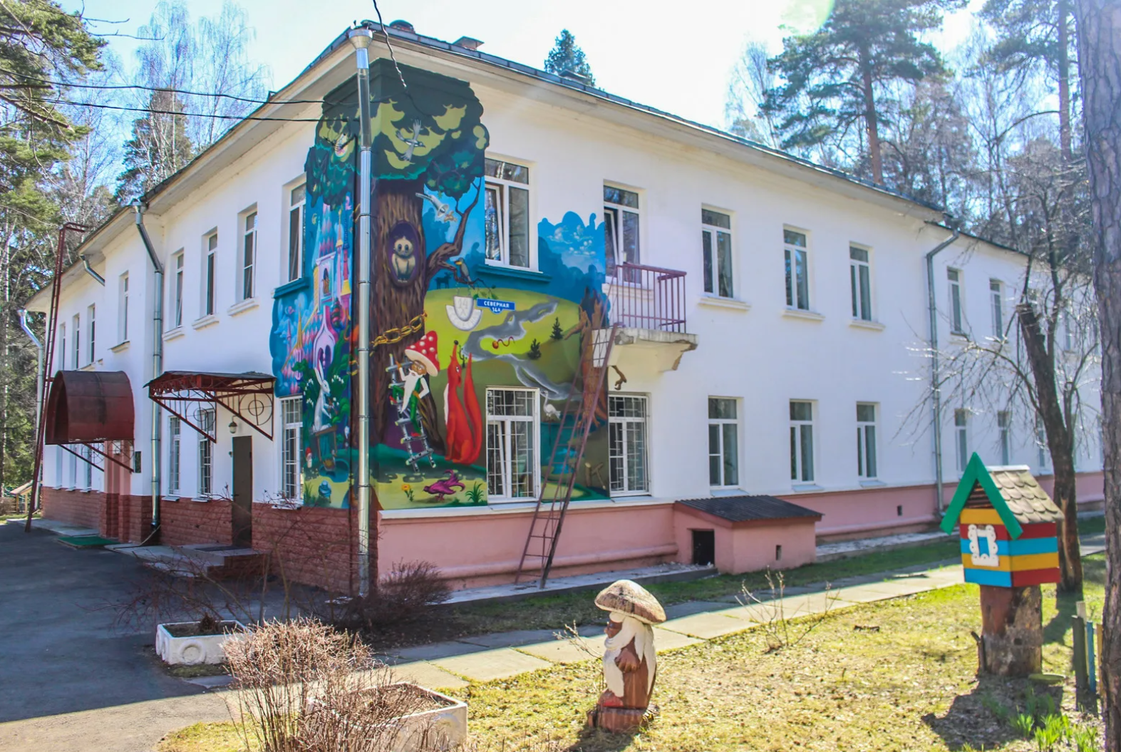
ПОДДЕРЖКА
МАТЕРИНСТВА И ДЕТСТВА
Оплата корпоративного детского сада «Лесовичок» – 85% – 90% от полной стоимости.;
Материальная помощь при рождении ребенка – 5 000 руб.;
Ежемесячное пособие в отпуске по уходу за ребенком в возрасте от 1,5 до 3 лет – 1 500 руб.
Детский сад «Лесовичок»: три филиала в г. Королёв

Slide 12
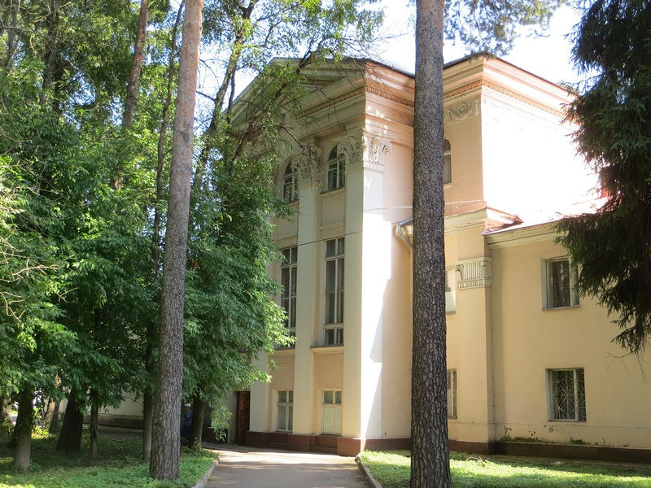
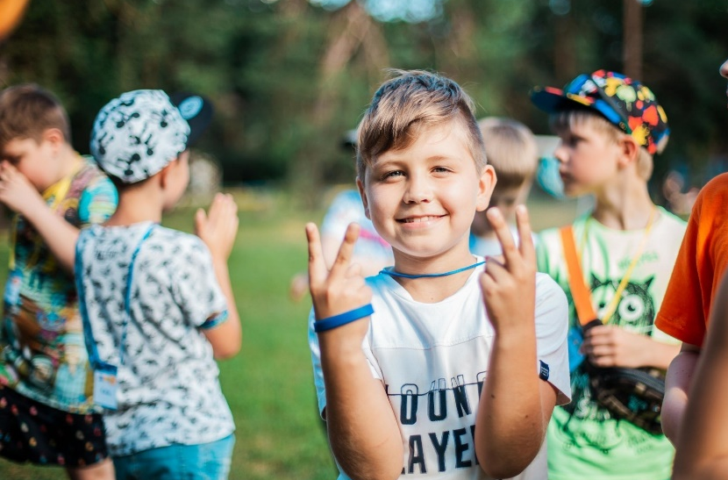
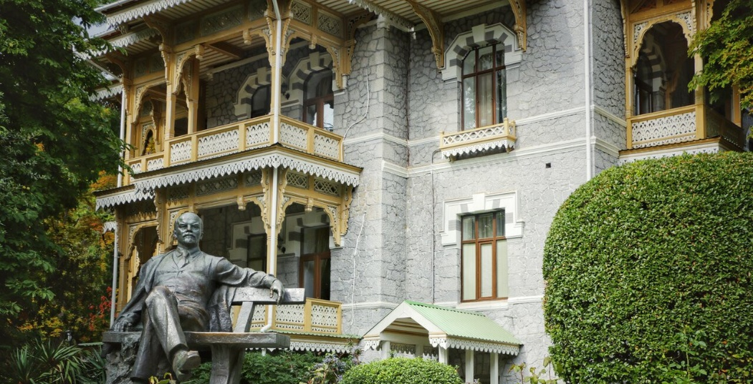
ОТДЫХ: ДЕТЯМ И ВЗРОСЛЫМ
90%
80%
50%*
Санаторий-профилакторий «Подлипки», 14 дней.
Детский лагерь
«Орлёнок», 21 день.
Здравницы России
42 700 руб.
8 540 руб.
48 930 руб.
4 893 руб.
71 400 руб.
36 400 руб.
*не более 2500 в сутки

Slide 13
Ступени жилищной программы
Приобретение жилья в ипотеку
Компенсация процентов по ипотечному кредиту.
Поэтапное улучшение жилищных условий.
Съёмное или служебное жильё
Компенсация стоимости аренды жилья в размере 15 000 руб. Предоставление служебного жилья.
Гостиница
100 % компенсация стоимости проживания в гостиницах ПАО «РКК «Энергия»:
- работникам (сроком на 3 года),
- студентам, на период прохождения практики или выполнения выпускной квалификационной работы в Корпорации.

Slide 14
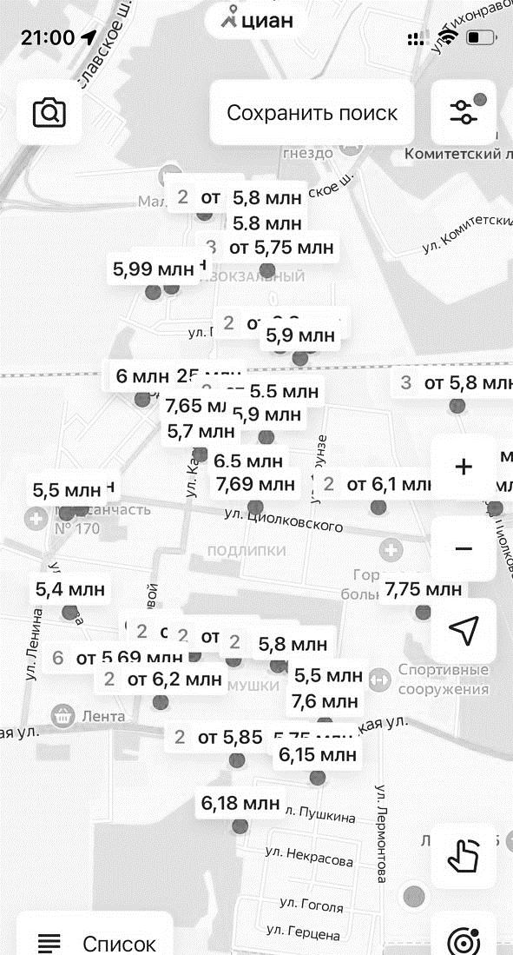
ДЛЯ ОСНОВНЫХ ПРОИЗВОДСТВЕННЫХ
РАБОЧИХ ДЕЙСТВУЕТ ЖИЛИЩНАЯ ПРОГРАММА
«КОМПЕНСАЦИЯ
ПРОЦЕНТОВ ПО ИПОТЕКЕ»
27
мин.
Давайте рассмотрим на примере базовых ипотечных условий:
Стоимость 2-комнатной квартиры в г. Королёв: 8 млн руб.
Срок кредита: 15 лет;
17% ставка.
7мин.
9
мин.

Slide 15
164
«КОМПЕНСАЦИЯ
ПРОЦЕНТОВ ПО ИПОТЕКЕ»
участника программы
Корпорация компенсирует до 11%
Ипотечная программа РКК «Энергия»
За 15 лет вы получите 8 млн руб. от предприятия в виде компенсации процентов.
Давайте рассмотрим на примере базовых ипотечных условий:
Проценты покрываются средствами Корпорации, а участнику нужно будет
оплатить только тело кредита.
Соотношение погашения процентов и тела кредита постепенно меняется – это условие банка. Для примера, ежемесячный платёж в первые три года:
Стоимость 2-комнатной квартиры в г. Королёв: 8 млн руб.
Срок кредита: 15 лет;
17% ставка.
Обычная ипотечная программа
13
тело кредита
оплачивает сотрудник
123
ежемесячный
платеж
тыс.
руб.
тыс.
руб.
110
тыс.
руб.
проценты
частично
компенсирует предприятие
8
млн.
руб.
основной долг
22
=
млн.
руб.
14
млн.
руб.
проценты
по кредиту
ИТОГО:
73 тыс. руб. (часть процентов) - Корпорация
50 тыс. руб. (тело кредита + часть процентов) - Работник
123 тыс. руб. ежемесячный платеж
Также вы получаете налоговый вычет в размере 260 тыс. руб.

Slide 16
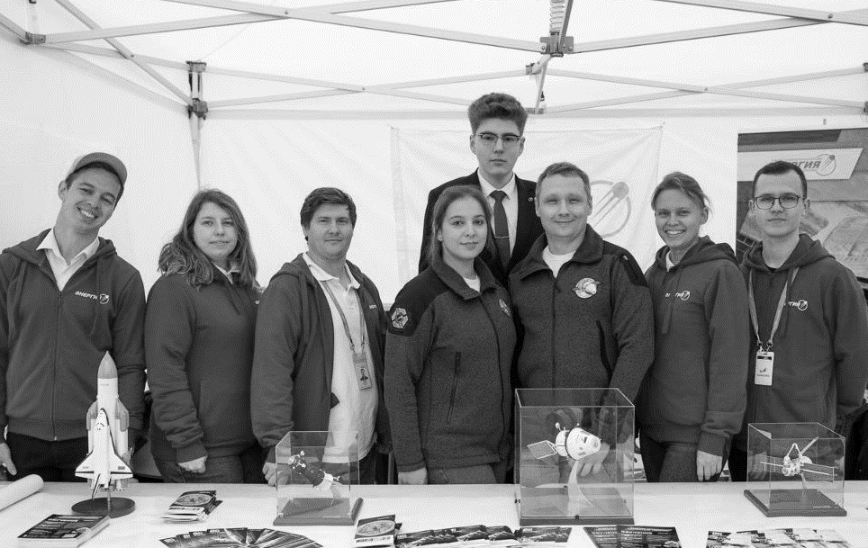
ВЛЕЙСЯ В МОЛОДЕЖНОЕ ДВИЖЕНИЕ!
РАЗВИВАЙ
СВОИ ПРОЕКТЫ
через наш акселератор: предложенные проекты проходят отбор и получают поддержку от компании
РАЗВИВАЙ
слёт молодежи, инженеры будущего, космические игры, квизы, квесты и конкурсы
НАУКУ
занимаясь исследовательской деятельностью в аспирантуре
УЧАСТВУЙ
В МОЛОДЁЖНЫХ ИВЕНТАХ

Slide 17
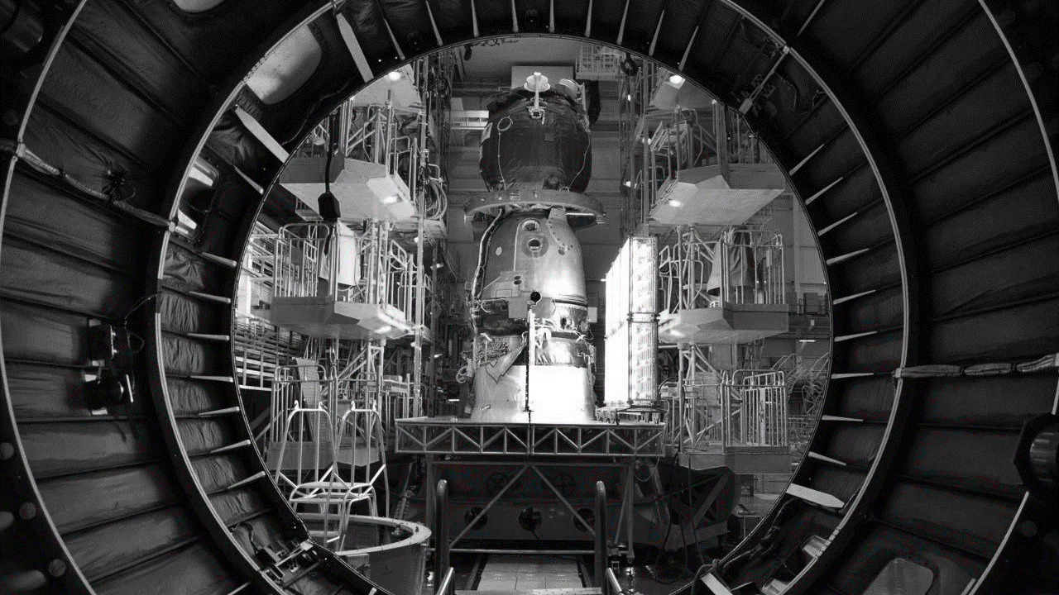
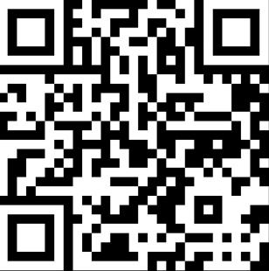
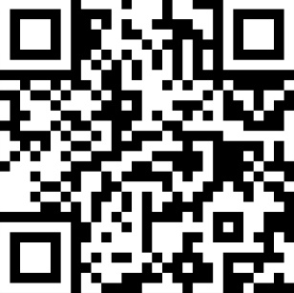
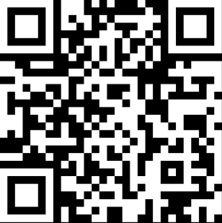
Целевое обучение:
8 (495) 513-60-54
8 (495) 513-68-65
gos.plan@rsce.ru
ДЕЛАЙ КОСМОС доступным
вместе с нами
Практика (заполнить заявку):
8 (495) 513-64-72
elena.mashtakova@rsce.ru
Московская область,
г. Королёв, ул. Ленина 4а
Официальный сайт
Трудоустройство:
8 (495) 513-76-76
personal@rsce.ru
Telegram-канал Корпорации

